Slide 1


Результати проведення стратегічної сесії та опитувань мешканців громади при розробці Стратегії розвитку Хмельницької міської територіальної громади до 2035 року

Slide 2

2
9
6
консультаційні сесії у форматі офлайн
районні інтерв’ю та опитування
інтерв’ю та опитування в старостатах
ЛИПЕНЬ
СЕРПЕНЬ
Notes:
Були проведені:
2 консультаційні сесії у форматі офлайн в липні 2025 року
серія районних інтерв’ю та опитування жителів та жительок Хмельницького у період 01-14 серпня 2025 року
серія інтерв’ю та опитування жителів та жительок старостатів громади у період 13-25 серпня 2025 року
Загалом були залучені 572 особи (що складає 0,20%¹ від загальної чисельності жителів(ок) громади).

Slide 3
572
0.20
ОСОБИ ЗАЛУЧЕНО
% від загальної к-ті жителів(ок)
1194
ПРОПОЗИЦІЙ НАДАНО
¹Загальна чисельність 293223 осіб, за даними https://decentralization.ua/newgromada/4795
Notes:
Були проведені:
2 консультаційні сесії у форматі офлайн в липні 2025 року
серія районних інтерв’ю та опитування жителів та жительок Хмельницького у період 01-14 серпня 2025 року
серія інтерв’ю та опитування жителів та жительок старостатів громади у період 13-25 серпня 2025 року
Загалом були залучені 572 особи (що складає 0,20%¹ від загальної чисельності жителів(ок) громади).

Slide 4
МЕТОДИКА, ОРГАНІЗАЦІЯ, ПРОВЕДЕННЯ ТА АУДИТОРІЯ ЗАХОДІВ
До участі у заходах з надання пропозицій запрошувались жителі та жительки Хмельницької територіальної громади, представники(ці) органів місцевого самоврядування, бізнесу та неурядових організацій.
Були проведені:
2 консультаційні сесії у форматі офлайн в липні 2025 року
серія районних інтерв’ю та опитування жителів та жительок Хмельницького у період 01-14 серпня 2025 року
серія інтерв’ю та опитування жителів та жительок старостатів громади у період 13-25 серпня 2025 року
Загалом були залучені 572 особи (що складає 0,20%¹ від загальної чисельності жителів(ок) громади).
¹Загальна чисельність 293223 осіб, за даними https://decentralization.ua/newgromada/4795

Slide 5
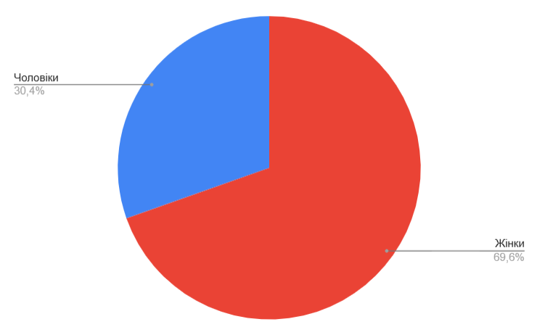
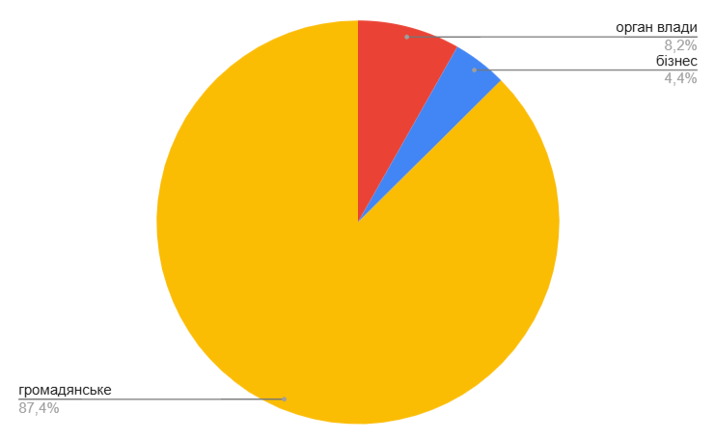
Гендерний баланс та цільові групи учасників

Slide 6
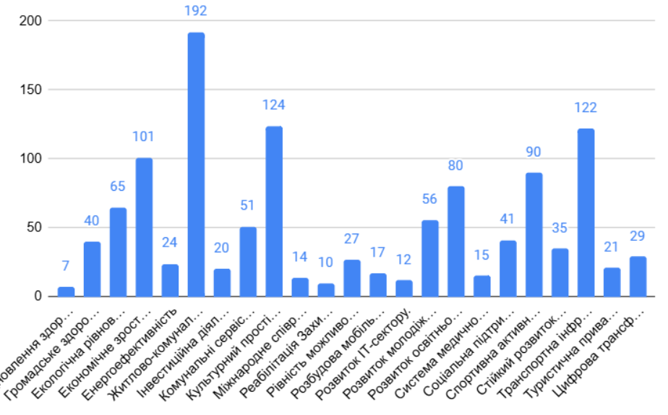
Пропозиції в розрізі окремих напрямків

Slide 7
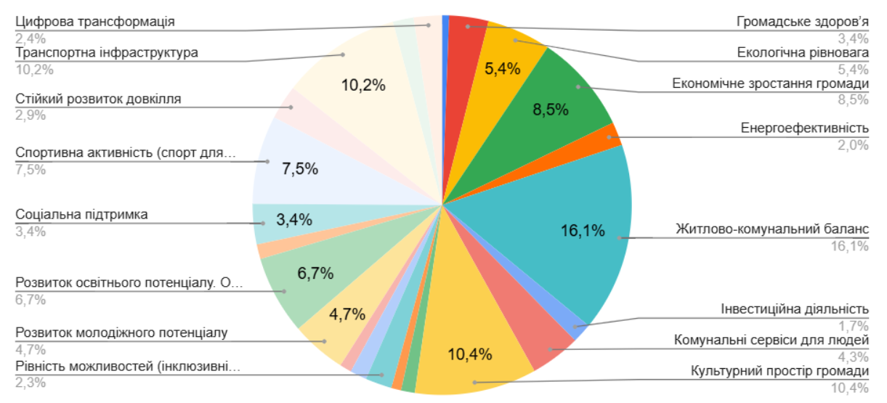
Пропозиції в розрізі окремих напрямків

Slide 8
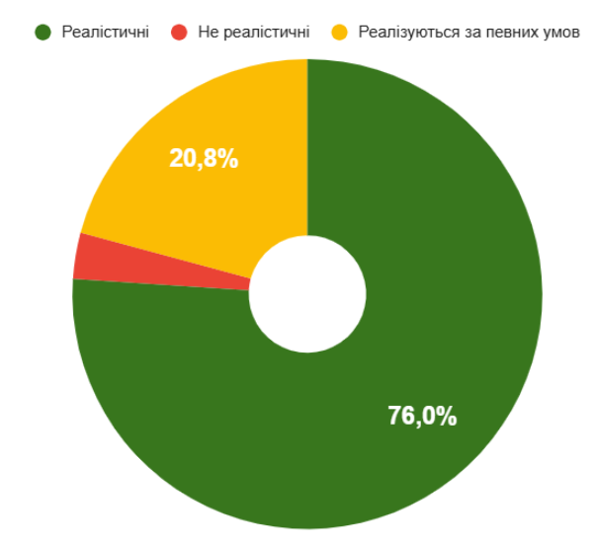
Реалістичність оцінених пропозицій
907 (76%) - реалістичні
248 (20,8%) - реалізуються за певних умов
38 (3,2%) - не реалістичні

Slide 9
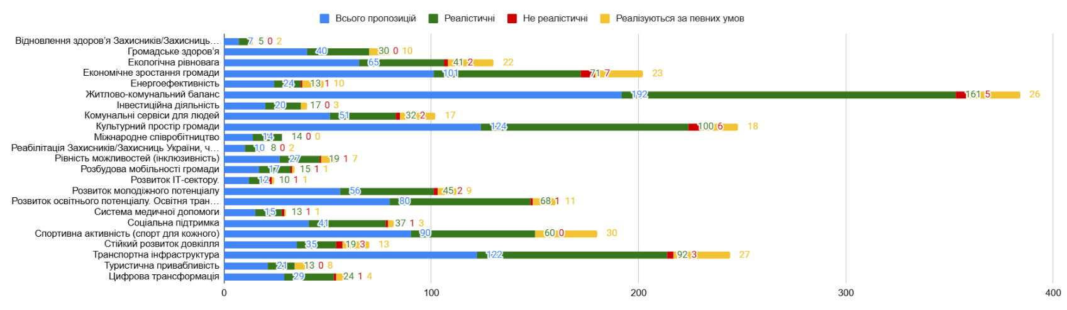
Оцінка пропозицій на реалістичність за категоріями

Slide 10
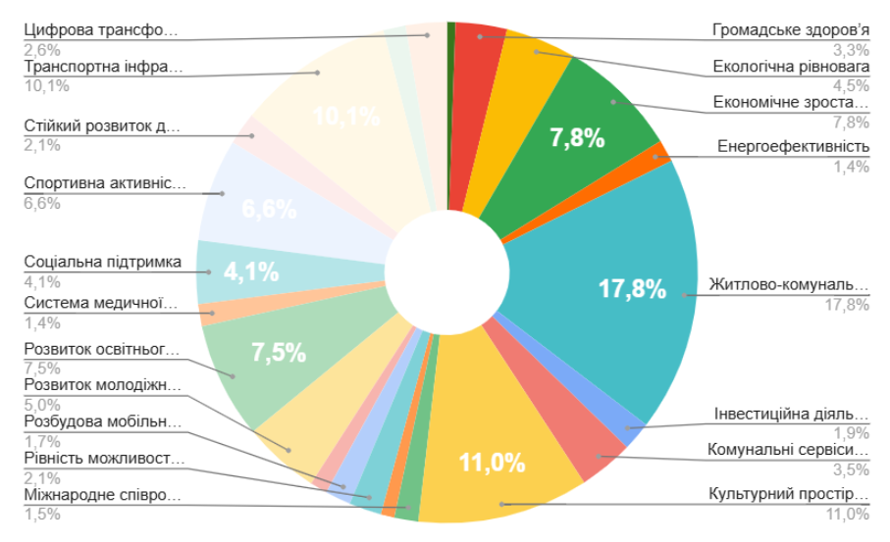
Оцінка реалістичних пропозицій за категоріями

Slide 11
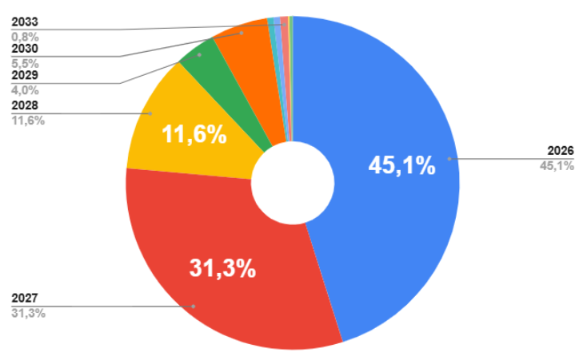
Розподіл реалізації реалістичних пропозицій по рокам

Slide 12
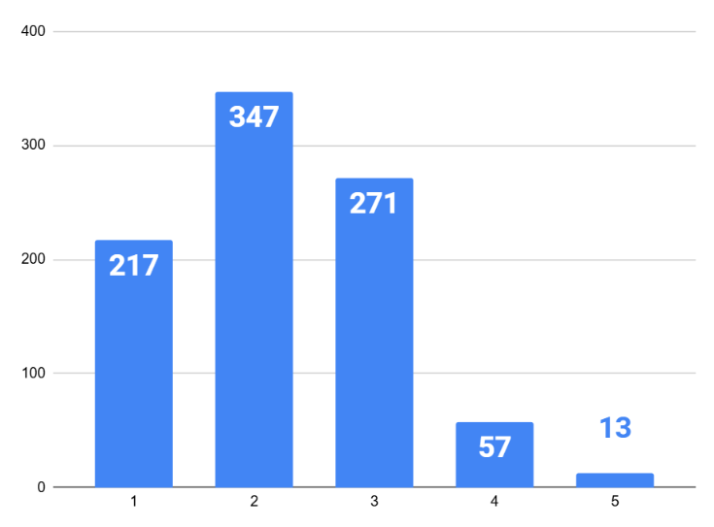
Розподіл реалізації пропозицій за визначеними категоріями по рокам

Slide 13
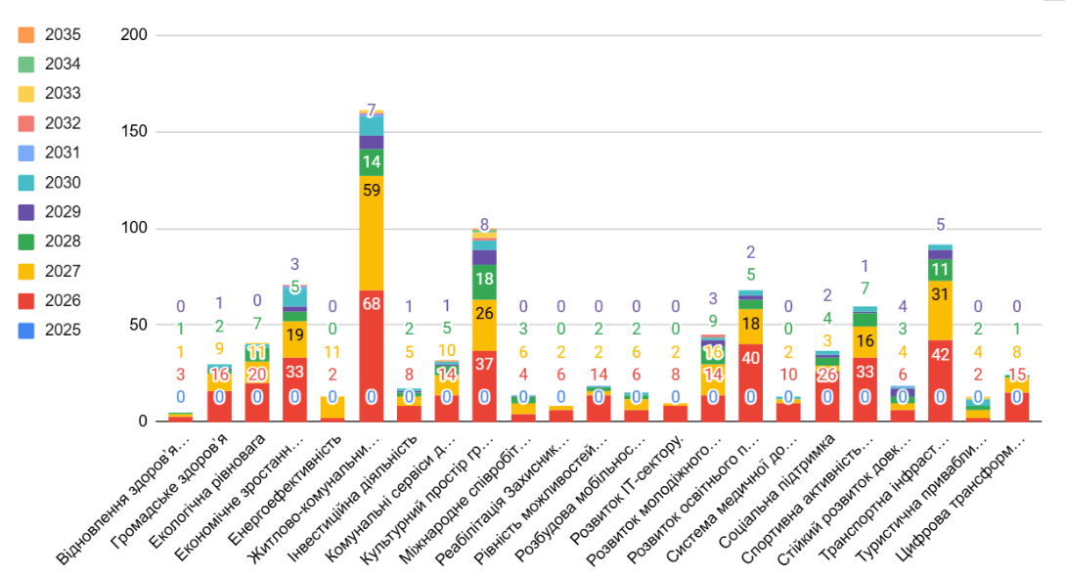
Розподіл реалізації пропозицій по рокам

Slide 14
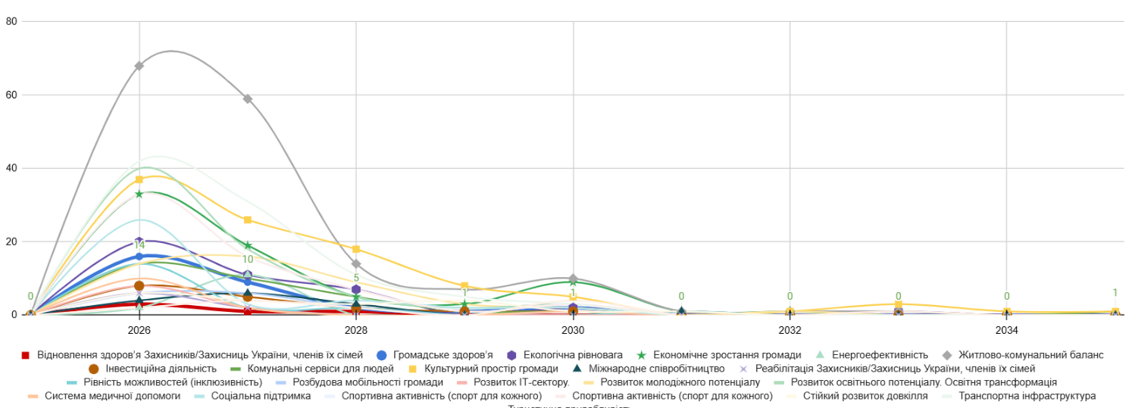
Розподіл реалізації пропозицій за визначеними категоріями по рокам

Slide 15
Матеріали підготовлено за сприяння експертів громадської організації «Форум розвитку громадянського суспільства»
Олексія Коваленка та Євгенії Васильєвої

